Slide 1
中間審査会 | 10分発表用
永久磁石エラストマーの
曲げ変形による磁場変化
柔らかく曲がる材料を、
磁場から変形を測るセンサへ
ホールセンサ
名古屋工業大学大学院
Function Design Laboratory
修士2年 大橋 怜倭
曲げる → 磁場が変わる
添付資料をもとに再構成 | 概念図は模式図。実験結果とは区別して表示。
大橋 怜倭 | 名古屋工業大学大学院 Function Design Lab.
01
Notes:
本日は、永久磁石エラストマーを曲げたときの磁場変化について報告します。特に、磁場から曲げ量を求めやすい「線形な関係」が、どの厚み・計測位置で得られるかを説明します。

Slide 2
01 研究の背景
柔らかい構造物の「曲がり」を測りたい
測りたい対象
センサに求めること
変形についていく
柔らかさ・大きな変形への追従
曲げ量に換算できる
信号から状態を読み取れること
指・ソフトロボットの動き
研究の狙い：柔らかさを保ちながら、曲げ量を測る
元資料 pp.4, 8, 34–35 をもとに図解。用途図は概念図。
大橋 怜倭 | 名古屋工業大学大学院 Function Design Lab.
02
Notes:
ソフトロボットや指のような柔らかい構造では、大きく曲がる動きを測りたい場面があります。ここでは二つの条件が重要です。一つは、センサ自身が対象の変形についていけること。もう一つは、得られた信号を曲げ量に換算できることです。本研究は、柔らかい磁性材料を使って、この二つを両立するための設計を目指します。

Slide 3
01 材料を選ぶ理由
PMEの強みは、広い弾性領域を活かせること
PME ＝ ゴムのように柔らかい母材 ＋ 磁石の微粒子
曲げる
荷重を除く
変形前
大きく変形
元に戻る
弾性領域：力を除くと、元の形に戻れる変形の範囲
大きく変形できること と 出力が直線になること は、別の評価
元資料 pp.5–6。下図は可逆変形の概念図であり、本試料の弾性限界・回復性の測定結果ではない。
大橋 怜倭 | 名古屋工業大学大学院 Function Design Lab.
03
Notes:
PMEは、柔らかいエラストマーの中に磁性微粒子を分散し、着磁した材料です。材料を選ぶ利点として強調したいのが、広い弾性領域を活かせることです。弾性領域とは、荷重を除いたときに元の形へ戻れる範囲を指します。ただし、この模式図は今回の試料で測定した結果ではありません。元資料には弾性限界や除荷後の回復性のデータがなく、その定量的な検証は今後必要です。また、材料が大きく変形できることと、センサ出力が直線になることは別の話です。

Slide 4
02 なぜ線形性が重要か
線形なら、磁場から曲げ量を簡単に求められる
線形：傾きが一定
非線形：曲げ量で傾きが変わる
磁場変化 ΔBy
磁場変化 ΔBy
同じ増分で曲げる
↓
信号の増分が一定
同じ増分で曲げる
↓
信号の増分が違う
曲げ量 y
曲げ量 y
ΔBy = a y + b → 曲げ量 y = (ΔBy − b) / a
校正しやすい → 換算しやすい → 姿勢推定に使いやすい
概念図：実測データではない。非線形でも推定は可能だが、校正・換算が複雑になる場合がある。
大橋 怜倭 | 名古屋工業大学大学院 Function Design Lab.
04
Notes:
線形性が重要なのは、見た目のグラフがきれいだからではありません。磁場から曲げ量を簡単に求められるからです。直線関係であれば、傾きと切片を校正することで、測った磁場を曲げ量へ換算できます。また、どの変位から同じ量だけ追加で曲げても、出力の増分が一定なので、信号の解釈がしやすくなります。非線形でも換算はできますが、条件によって換算式や校正が複雑になります。そのため本研究では、信号の大きさ、つまり感度だけでなく、換算のしやすさを表す線形性も調べます。式のaは符号を含む回帰係数です。

Slide 5
03 研究目的
「どこで測るか」と「なぜ変わるか」を調べる
1
2
測る位置を選ぶ
原理を説明する
厚み × センサ位置を変えて
感度と線形性を評価する
位置変化を扱う1次元モデルで
実測をどこまで説明できるか調べる
今回の報告：実験結果
今後の計画：モデルとの比較
最終目標：柔軟構造物の自己姿勢推定センサ
元資料 pp.9–11, 22–25。現在の到達点は曲げ実験による評価。材料諸元測定・モデル比較は今後の計画。
大橋 怜倭 | 名古屋工業大学大学院 Function Design Lab.
05
Notes:
研究目的は二つあります。一つ目は、厚みとセンサ位置を変え、感度と線形性の両方から適した計測条件を探すことです。今回はこちらの実験結果を報告します。二つ目は、磁場変化の原理をモデルで説明することです。これは今後の計画です。最終的には柔軟構造物の自己姿勢推定につなげます。

Slide 6
04 実験方法
厚みと計測位置を変え、曲げ量と磁場を測った
固定端
4通りの厚み
t = 1 / 2 / 3 / 4 mm
磁場を測る
9段階の曲げ量
z
y = 0〜4 mm（0.5 mm刻み）
ホールセンサ
7か所の計測位置
ホールセンサ：
磁場を測る素子
自由端
zs = −10, −5, 0, 5, 15, 35, 40 mm
先端変位 y
試料：長さ40 × 幅10 mm
静的に曲げる → 3軸の磁場を記録する → 各条件3回の平均を評価
元資料 p.15。図は配置の模式図で縮尺は任意。y：厚さ方向の先端変位、zs：固定端を原点とする計測位置。
大橋 怜倭 | 名古屋工業大学大学院 Function Design Lab.
06
Notes:
長さ40ミリ、幅10ミリの薄板試料を片持ちで固定し、先端を厚さ方向に静的に曲げました。厚みは1ミリから4ミリの4通りです。先端変位は0から4ミリまで0.5ミリ刻み、計測位置は固定端を原点として7か所です。ホールセンサを用いて三軸の磁場を記録し、各条件を3回測定した平均値を評価しました。図では座標の関係を分かりやすく示しており、縮尺は実際とは異なります。粒子はSmFeNを体積割合30パーセントで配合し、厚さ方向に着磁しています。

Slide 7
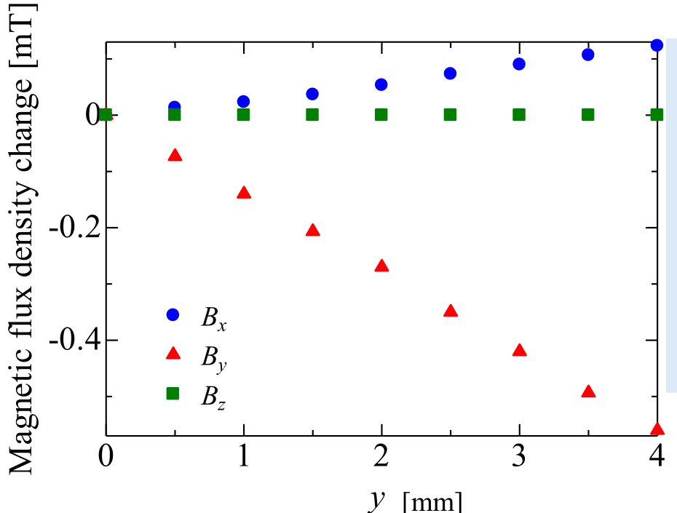
05 出力の選択
代表条件では、曲げ方向の磁場成分が大きく変わる
以降は ΔBy に着目
この条件では
y成分の変化が最も大きい
感度 S
1 mm曲げたときの信号変化
決定係数 R²
どれくらい直線に近いか
非線形誤差
直線からの最大のずれ
「信号の大きさ」と「直線からのずれ」を分けて評価する
元資料 p.16 のグラフを使用。代表条件：t = 4 mm、zs = 0 mm。
大橋 怜倭 | 名古屋工業大学大学院 Function Design Lab.
07
Notes:
これは厚み4ミリ、計測位置0ミリの代表例です。赤い三角のy成分が、変位に応じて最も大きく変わっています。そこで以降は、この成分の磁束密度変化に着目します。評価は三つです。一つ目が1ミリ曲げたときの変化を表す感度。二つ目が直線への近さを表す決定係数。三つ目が直線からの最大のずれを表す非線形誤差です。グラフは元資料の実測値をそのまま使っています。

Slide 8
06 結果① 計測位置
固定端付近〜試料内の15 mm位置で、高い線形性
-5 mm
−5 ≤ zs ≤ 15 mm
0 mm
全厚み t = 1〜4 mm
R² ≥ 0.969
15 mm
非線形誤差 ≤ 9.75 %FS
t = 2〜4 mmに限ると
40 mm
R² ≥ 0.993 / 誤差 ≤ 6.46 %FS
固定端：zs = 0 mm
この範囲では、磁場と曲げ量を直線で対応づけやすい
元資料 p.18。変位範囲 y = 0〜4 mm。−5 mmは固定端より上側の計測点を含む。
大橋 怜倭 | 名古屋工業大学大学院 Function Design Lab.
08
Notes:
計測位置を変えると、固定端付近から試料内の15ミリ位置までに、高い線形性が見られました。計測位置マイナス5から15ミリの範囲では、全ての厚みで決定係数が0.969以上、非線形誤差は9.75パーセントFS以下でした。厚み2ミリから4ミリに限ると、決定係数は0.993以上、非線形誤差は6.46パーセントFS以下です。ここでFSは、測定した磁束密度変化の最大値と最小値の差で正規化したものです。今回の0から4ミリの範囲では、磁場から曲げ量へ換算しやすい位置だと考えられます。

Slide 9
06 結果② 厚み
同じ計測位置では、厚い試料ほど感度が高い
センサ位置 zs = 15 mm で比較
感度 S [mT/mm]
0.478
厚み 1 → 4 mm
0.333
4.93倍
0.203
0.097
の感度（1 mm比）
1 mm
2 mm
3 mm
4 mm
厚みを増やすことは、信号を大きくする設計手段になる
元資料 p.17 の記載値を再作図。zs = 15 mm、y = 0〜4 mm。感度は出力変化の大きさとして表示。
大橋 怜倭 | 名古屋工業大学大学院 Function Design Lab.
09
Notes:
次に厚みの効果です。センサ位置を15ミリにそろえると、厚みが増すほど感度が高くなりました。感度は順に0.097、0.203、0.333、0.478ミリテスラ毎ミリです。厚み4ミリでは、1ミリに比べて約4.93倍です。幅と長さ、粒子の体積割合は一定なので、厚みを増すと磁性粉の総量も増えます。ただし、厚くすると曲げにくさも変わるため、実装時には感度だけでなく剛性との両立も必要です。

Slide 10
06 結果③ 感度との両立
自由端付近は高感度。ただし線形性との両立に注意
固定端付近〜15 mm
自由端 zs = 40 mm
R² ≥ 0.993
S = 1.143〜2.641
mT/mm
誤差 ≤ 6.46 %FS
R² = 0.722〜0.804
曲げ量への換算を重視する位置
信号は大きいが、直線からずれる
※ t = 4 mm・zs = 35 mmでは、S = 2.348 mT/mm、R² = 0.953。条件によって傾向は異なる。
感度が高い場所 ＝ 曲げ量を求めやすい場所、とは限らない
元資料 pp.18–19。左は−5 ≤ zs ≤ 15 mm・t = 2〜4 mm、右はzs = 40 mm・t = 1〜3 mmの集計。
大橋 怜倭 | 名古屋工業大学大学院 Function Design Lab.
10
Notes:
感度が高い位置を選べばよい、というわけではありません。自由端40ミリでは、厚み1から3ミリの感度は1.143から2.641と高い一方、決定係数は0.722から0.804でした。先ほどの固定端付近から15ミリの結果と比べると、出力は大きくても、曲げ量への換算には非線形性を考慮する必要があります。なお、厚み4ミリの35ミリ位置では決定係数0.953が得られており、自由端付近が全て同じ性質になるわけではありません。この比較は各条件群の傾向を示すもので、厚みが完全に一致した一対比較ではありません。

Slide 11
07 設計への示唆
本実験では「厚み4 mm・計測位置15 mm」が有望
線形性
R² = 0.998
ホールセンサ
感度
zs = 15 mm
0.478 mT/mm
厚み t = 4 mm
信号の大きさ と 換算のしやすさ を両立
実装では、対象の柔らかさ・剛性との両立も確認する
元資料 p.21。今回の試料・変位範囲・計測配置における候補。あらゆる用途での最適性を示すものではない。
大橋 怜倭 | 名古屋工業大学大学院 Function Design Lab.
11
Notes:
これらの結果から、今回の実験では厚み4ミリ、計測位置15ミリを有望な設計候補としました。決定係数は0.998、感度は0.478ミリテスラ毎ミリです。線形性を保ちながら、固定端付近の低い感度を改善できる条件です。ただし、この結果は今回の材料、寸法、0から4ミリの静的変位の範囲についてのものです。対象へ実装するときは、厚くしたことで対象の動きを妨げないか、繰り返し変形で特性が変わらないかも確認する必要があります。

Slide 12
08 今後の解析
次は、位置変化だけで磁場変化を説明できるか調べる
1 形状を求める
2 磁場を計算する
3 実測と比べる
弾性エネルギー＋先端拘束
並進あり／磁化方向の回転なし
厚みごとに差を検証する
材料諸元の測定 → モデル構築 → 実測との比較 → 必要な効果を追加
モデルとの差だけで粒子回転を断定せず、他の要因も切り分ける
元資料 pp.23–25。1次元近似モデルは今後の計画。下図は磁気モーメントの回転を除いた仮定の模式図。
大橋 怜倭 | 名古屋工業大学大学院 Function Design Lab.
12
Notes:
今後は、位置変化だけを扱う簡単なモデルで、実測値をどこまで説明できるか調べます。まず、弾性エネルギーと先端の拘束条件から、試料の形状を求めます。次に、各部分に磁気モーメントを置き、移動に伴う磁場変化を計算します。この比較モデルでは磁化方向の回転を含めない仮定を置きます。厚みごとに実測との差を調べ、必要に応じて断面変形や粒子回転などの効果を追加します。ただし、モデルとの差が出ても、それだけで粒子回転が原因とは断定できません。ヤング率、ポアソン比、境界条件などの影響も確認します。これらは今後実施する計画です。

Slide 13
09 まとめ
広く変形できる材料を、換算しやすい曲げセンサへ
材料の利点
広い弾性領域を活かす柔らかいPME
今回分かったこと
厚みと計測位置が、感度・線形性を左右する
有望な設計候補
t = 4 mm・zs = 15 mm：R² = 0.998
次の一歩：材料特性を測定し、磁場変化のモデルと実測を比較する
大切なのは「大きな信号」だけでなく、「曲げ量へ戻せる信号」
実験結果：元資料 pp.17–21。弾性限界・回復性、大変形域の線形性、姿勢推定の実装性能は今後の検証事項。
大橋 怜倭 | 名古屋工業大学大学院 Function Design Lab.
13
Notes:
まとめます。PMEは、広い弾性領域を活かして柔らかい構造物に追従できる材料です。その材料をセンサとして使うには、信号の大きさだけでなく、曲げ量への換算のしやすさが必要です。今回の実験では、厚みと計測位置を変えることで、高い線形性を得られる範囲を示しました。特に厚み4ミリ、計測位置15ミリが有望な設計候補です。今後は材料特性を測定し、モデルと実測の比較から磁場変化の説明を進めます。なお、弾性限界・回復性と大変形域でのセンサ性能は、別途検証が必要です。以上です。

Slide 14
補足 A01 | 指標の定義
評価指標は「感度」「直線への近さ」「最大のずれ」
感度 S = |a|
ΔBy = a y + b 単位：mT/mm
決定係数 R²
R² = 1 − Σ(実測 − 回帰値)² / Σ(実測 − 平均)²
非線形誤差
± emax / (ΔBy,max − ΔBy,min) × 100 [%FS]
R²だけで性能を判断しない。最大誤差、ノイズ、繰り返し性も確認する。
今回のFSは、各測定条件で得た磁束密度変化の最大値と最小値の差。
元資料 p.16。符号を含む回帰係数aと、感度の大きさS = |a|を区別して表記した。
大橋 怜倭 | 名古屋工業大学大学院 Function Design Lab.
A01
Notes:
R²は回帰直線への当てはまりであり、変位推定誤差そのものではありません。元資料は感度を正の値で報告しているため、改良版では回帰の符号付き係数をa、感度の大きさをS=|a|として区別しました。非線形誤差は、回帰直線からの最大残差を測定出力範囲で正規化した値です。非線形誤差の上限から、変位推定の絶対精度をそのまま主張してはいけません。

Slide 15
補足 A02 | 再現条件
実験条件の一覧
母材・配合
SILPOT 184 主剤：硬化剤 = 10：1
磁性微粒子
SmFeN SFN2M-250A 粒子径36 µm 30 vol.%
寸法・着磁
L = 40 mm、W = 10 mm、t = 1, 2, 3, 4 mm／厚み方向着磁
支持・入力
片持ち固定／自由端を厚み方向に静的変位
先端変位 y
0, 0.5, 1, 1.5, 2, 2.5, 3, 3.5, 4 mm
センサ座標
xs = 0、ys = 10、zs = −10, −5, 0, 5, 15, 35, 40 mm
計測・集計
ホールセンサ校正後に3軸磁場を記録／各条件3回の平均
元資料 pp.13, 15, 31。ヤング率・ポアソン比の結果は元資料に記載されていない。
大橋 怜倭 | 名古屋工業大学大学院 Function Design Lab.
A02
Notes:
元資料に記載された条件の整理です。x_s、y_s、z_sは原資料の座標を引き継いでいます。ここに記載した3回は原資料の測定回数であり、再設計に際して新しい実験を実施したわけではありません。統計的な独立性、ばらつき、誤差棒の元データは添付PDFのみからは確認できません。

Slide 16
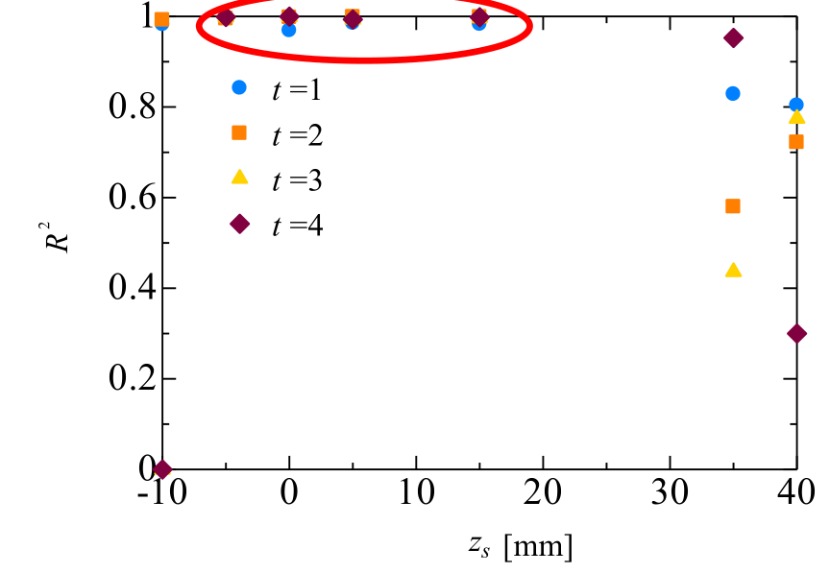
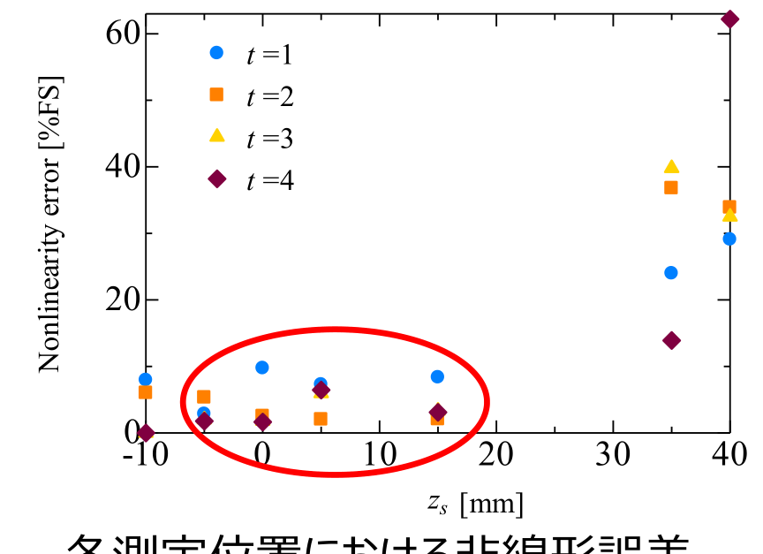
補足 A03 | 結果の詳細
計測位置ごとの線形性：元の実測グラフ
決定係数 R²
非線形誤差 [%FS]
元資料 p.18 のグラフを抜粋。元の点・軸・注釈を保持。
大橋 怜倭 | 名古屋工業大学大学院 Function Design Lab.
A03
Notes:
原資料18ページの実測グラフです。計測位置35ミリ、40ミリでは、厚みによって決定係数や非線形誤差の傾向が異なります。実験条件外への一般化はせず、各厚み・位置の組み合わせで判断します。

Slide 17
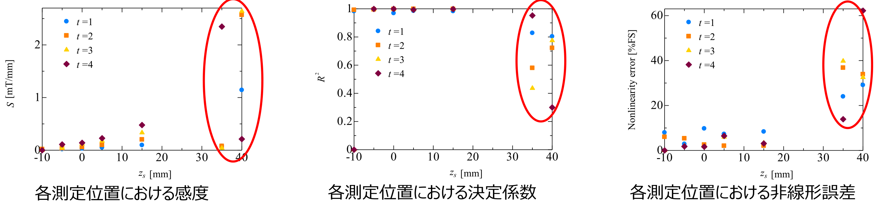
補足 A04 | 自由端側を含む全体像
計測位置を変えたときの、感度と線形性
t = 4 mm・zs = 35 mm：S = 2.348 mT/mm、R² = 0.953
元資料 p.19 の3グラフを抜粋。元の点・軸・注釈を保持。
大橋 怜倭 | 名古屋工業大学大学院 Function Design Lab.
A04
Notes:
原資料19ページのグラフです。自由端側では信号が大きくなる一方、線形性が低下する条件が見られます。ただし、厚み4ミリ・35ミリ位置など、比較的高い感度と線形性を示す条件もあります。距離依存性や変形形状による説明は考察段階であり、機構を実証した結果と区別します。

Slide 18
補足 A05 | 弾性領域の説明
弾性領域・材料の線形性・出力の線形性は別のもの
弾性領域
材料の線形性
センサ出力の線形性
荷重を除いた後、
元の形に戻れる範囲
応力とひずみが
比例するか
曲げ量と磁場変化が
直線関係に近いか
材料の回復性
力学的な関係
今回の評価対象
広い弾性領域でも、応力–ひずみ関係やセンサ出力は非線形になり得る。
今後：荷重–除荷・繰り返し試験で、残留変形とヒステリシスを確認する。
定義の整理。元資料では、本試料の弾性限界・回復性・繰り返し負荷の測定結果は示されていない。
大橋 怜倭 | 名古屋工業大学大学院 Function Design Lab.
A05
Notes:
弾性という言葉は線形と同義ではありません。エラストマーは大きな変形から戻れても、応力とひずみは比例しない場合があります。また、材料の力学的な線形性と、磁場を使った出力の線形性も別です。原資料にない数値を補うことは避け、弾性領域がどこまで広いかの定量的な確認には荷重・除荷試験が必要であることを明示しています。

Slide 19
補足 A06 | モデルの前提と検証
1次元モデルは、回転を含めない比較基準から始める
Etotal = E曲げ + E先端拘束 → エネルギー最小の形状を求める
保持するもの
各セグメントの磁気モーメントの大きさ・方向
計算に含めるもの
母材の変形に伴う、磁気モーメントの位置変化
当初は含めないもの
磁化方向の回転、断面変形、非一様な内部構造
形状・材料定数・境界条件の誤差も検討する。
実測との差が生じる厚みを、そのまま「粒子回転の限界厚み」と断定しない。
元資料 pp.23–24 を整理。数値解析結果は未提示。粒子回転と母材断面の回転の扱いは実装前に明確化する。
大橋 怜倭 | 名古屋工業大学大学院 Function Design Lab.
A06
Notes:
元資料24ページでは、磁気モーメントの大きさ一定、並進は母材に追従、回転なしとしています。一方で、他ページには追従モデルという表現もあり、母材断面の回転と内部粒子の独立回転の区別が必要です。改良版は回転を含めない比較モデルとして説明を統一しました。研究として採用する物理的な仮定は、実装前に指導教員と確認してください。磁場計算では双極子近似や離散化・境界条件の妥当性も検証します。

Slide 20
補足 A07 | 出典
本編で扱った内容と、主な参考文献
本研究の実験結果
大橋 怜倭「永久磁石エラストマーの曲げ変形による磁場変化」
添付発表資料（2026.10.26）、pp.15–21。
柔らかいセンサの背景
H. Yang et al., Nature Communications, 15, 2024.
元資料 p.4。
永久磁石エラストマー
山口博司 他「磁気粘弾性体およびその製造方法」
特開2016-152337、2016。元資料 p.6。
位置・回転と磁場変化
大江岳歩「永久磁石発泡ウレタンエラストマーの
圧縮による磁場変化」修士論文、2025。元資料 pp.9, 24。
離散化した弾性棒モデル
Benson Alejandro Kotei Zuriaga, Simulation of Permanent Magnet
Elastomers Utilizing Discrete Elastic Rods, Master’s Thesis, 2026. 元資料 p.23。
出典情報は添付資料に記載されたものを整理。外部文献の本文や最新性の追加検証は実施していない。
大橋 怜倭 | 名古屋工業大学大学院 Function Design Lab.
A07
Notes:
元資料で使われていた参考文献のうち、本編の説明に直接関係するものを整理しています。IoT市場予測や、多数の用途写真は10分発表の主張に直結しないため本文から外しました。論文本文の確認を実施したという意味ではなく、添付スライドにある書誌情報の整理です。

